Slide 1
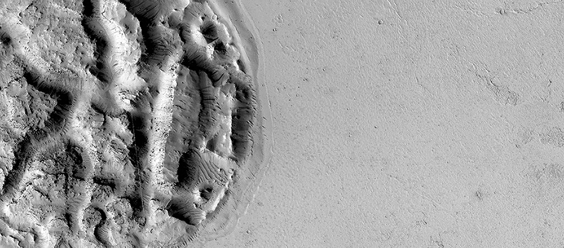

Dularfull jarðmyndun í Athabasca hraunbreiðunum
Hvað er þessi dularfulla landslagsmyndun?
Þessi hringlaga myndun er nærri 2 kílómetra breið. Hún lítur út eins og hringlaga eyja umhverfis „hraunbreiðuhaf“. Á Athabasca svæðinu eru mörg yngstu hraunin á Mars, svo hugsanlega hefur eldvirkni leikið veigamikið hlutverk í þessari jarðmyndun.
uahirise.org/ESP_038646_1805

